Slide 1
UNIVERSITÉ JOSEPH KI-ZERBO Institut de Formation Ouverte et à Distance (IFOAD)
Licence 1 - Informatique (L1S2)
Année académique : 2025-2026
Enseignant : Dr Serges SONCFACK
PROJET DE THÉORIE DES GRAPHES
Graphe de connaissances : Modélisation d'un quartier
Présenté par : Groupe 5
N° | Nom | Prénom(s)
1 | GOUEM | Aboubacar Sidiki
2 | SORE | Abdoul Fadal
3 | SAWADOGO | Djemila
4 | SAWADOGO | Idrissa
5 | DICKO | Idrissa Barkey Kalilou

Slide 2
ETAPE 1: choix du domaine
Domaine choisi : un quartier
Description:
Nous avons choisi comme domaine d’étude un quartier, car il représente un environnement de vie où plusieurs personnes, lieux et services sont reliés entre eux.
Un quartier est composé d’habitants de différents âges (enfants, adolescent, adultes et personnes âgées), de maisons, d’écoles, de commerces, de centres de santé, de routes et d’autres infrastructures.

Slide 3
ETAPE 2: Identification des types de nœuds
Nœud | Signification | Attributs possibles
Habitant | Personne vivant dans le quartier | Nom, âge, sexe, profession
Enfant | Habitant de moins de 18 ans | Nom, âge, école
Adolescent | Jeune du quartier | Nom, âge, établissement scolaire
Adulte | Personne majeure | Nom, profession
Personne âgée | Habitant âgé | Nom, âge
Maison | Lieu d’habitation | Numéro, adresse
Ecole | Etablissement scolaire | Nom, type
Commerce | Boutique ou magasin | Nom, activité
Centre de santé | Lieu de soins | Nom, type
Route | Voie de circulation | Nom, longueur

Slide 4
ETAPE 3: Identification des relations
SOURCE | RELATION | CIBLE | SIGNIFICATION
Habitant | HABITE | Maison | La personne habite dans une maison
Maison | EST_DANS | Quartier | La maison appartient au quartier
Enfant | FREQUENTE | Ecole | L’enfant va à l’école
Adolescent | FREQUENTE | Ecole | L’adolescent étudie dans cette école
Adulte | TRAVAILLE_DANS | Commerce | L’adulte travaille dans un commerce
Personne âgée | SE_SOIGNE_A | Centre de santé | La personne âgée fréquente ce centre de santé
Commerce | EST_SITUE_SUR | Route | Le commerce est situé le long d’une route

Slide 5
ETAPE 4: Utilisation des opérateurs sur les graphes
Union
L’union de deux graphes consiste à les fusionner pour former un seul graphe.
Si l’on devrait l’appliquée à notre domaine(quartier), soit deux quartiers(A et B), l’union permettra de créer un seul grand graphe représentant tous les habitants, les maisons, les écoles et les commerces des deux quartiers.

Slide 6
Insertion
L’insertion garde uniquement les éléments communs entre deux graphes.
Toujours dans notre exemple précédent: l’insertion permet de comparer le quartier A et le quartier B et de garder seulement les éléments identiques, par exemple :
les mêmes types d’écoles
les mêmes centres de santé
ou les mêmes services publics présents dans les deux quartiers

Slide 7
Jointure
La jointure permet de relier deux graphes grâce à une information commune.
Toujours dans notre exemple : la jointure permet de relier les deux graphes comme : << le graphe des habitants et le graphe des écoles >> grâce aux élèves.
Par exemple :
Khalilou fréquente à l’école A
Idrissa fréquente à l’école A
On joint les habitants avec les écoles via ’’fréquente’’.

Slide 8
Produit cartésien
Le produit cartésien associe chaque élément d’un graphe avec tous les éléments d’un autre graphe. Dans notre exemple: on associer tous les habitants avec tous les commerces.
Par exemple:
Fadal travaille à la boutique A
Fadal travaille à la boutique B
Djémila travaille à la boutique A
Djémila travaille à la boutique B
Cela permet d’étudier toutes les possibilités de relations

Slide 9
Produit tensoriel
Le produit tensoriel combine deux graphes en créant de nouvelles relations entre leurs nœuds et leurs liens.
Dans notre exemple, on peut combiner: le graphe des habitants et le graphe des infrastructures pour analyser en même temps: qui utilise quoi et comment les services du quartier son utilisés.
Par exemple:
Habitant + Ecole -> fréquentation + distance +accessibilité

Slide 10
Observation
Dans notre cas l’utilisation des opérateurs sur les graphes permet d’analyser un quartier de différentes manières à savoirs: la comparaison, la fusion, l’association et l’analyse des relations entre les habitants et les infrastructures.

Slide 11
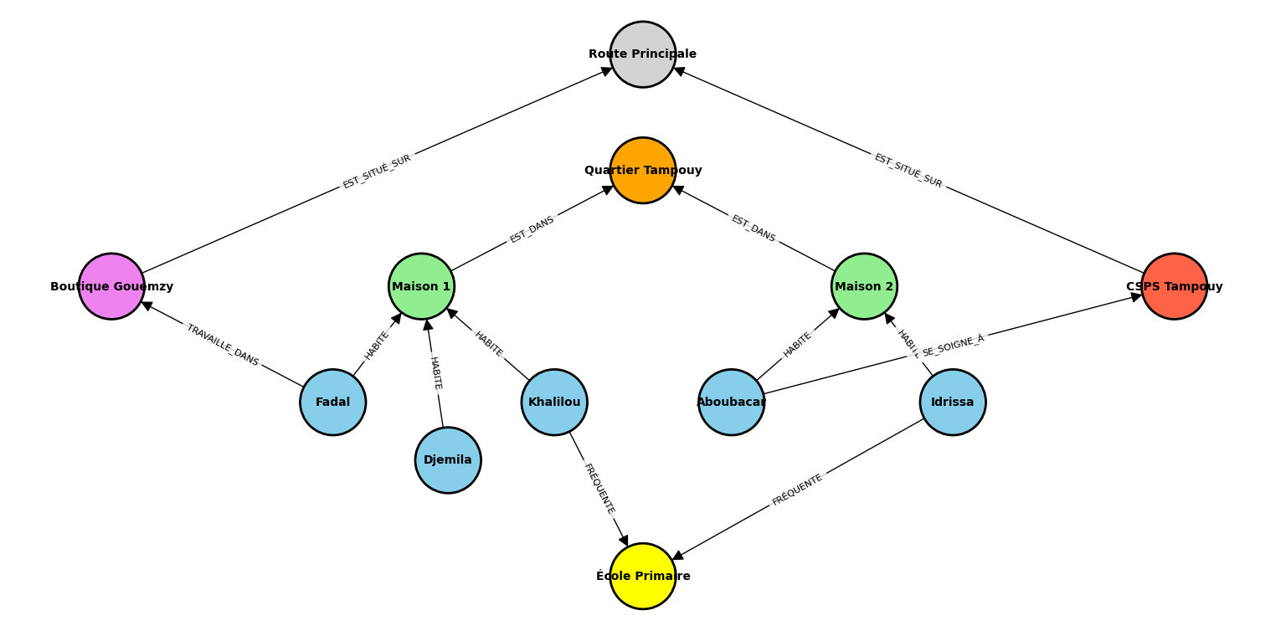
Graphe de connaissance d’un quartier

Slide 12
Conclusion
Le graphe de connaissances permet de représenter les différentes entités d’un quartier ainsi que les relations qui existent entre elles. Cette modélisation facilite l’organisation, la recherche et l’analyse des informations. Elle peut être utilisée dans les domaines de l’urbanisation, la gestion municipale, la sécurité ou encore des services publics.
Voir le code sur GitHub

